Slide 1
Forecasting retailer product sales in the presence
of structural change
存在结构变化的零售商产品销售预测

Slide 2
AUTHOR
Tao Huang, Surrey Business School, University of Surrey, GU2 7XH, UK
Robert Fildesb, Centre for Marketing Analytics and Forecasting, Lancaster University, LA1 4YX, UK
Didier Soopramanienc, School of Business and Economics, Loughborough University, Loughborough LE11 3TU, UK

Slide 3
Introduction
SKU水平上产生更准确的销售预测，提高供应链管理的有效性
已有研究假设价格和促销对产品销售的影响在一段时间内保持不变
价格和促销的效果可能会因为许多不可控的外部因素而发生变化：
在经济危机时期，消费者可能会对价格和促销活动更加敏感
客户品味发生变化
顾客寻求多样性
在上述任何一种情况下，预测模型中的假设会受到影响，产生结构变化的问题。因此，这些模型产生的预测可能会有偏差，准确度也会降低。
在本研究中，考虑到结构变化的问题，设计了一种新颖的方法来预测零售商的产品销售。我们检验了自回归分布滞后模型(ADL)与截距修正(IC)方法及ADL模型与估计窗口组合(EWC)方法对零售商产品销售的预测效果。

Slide 4
文章结构
本文的其余部分组织如下：
第2节总结了之前的研究，讨论了这些发现，证明了为什么营销活动的效果，包括价格和促销，可能会随着时间而变化。
第3节描述了结构变化问题和可以用来缓解问题的方法。
第4节探讨了用于实证分析的数据。
第5节中，介绍了本文提出的三阶段预测方法。
第6节描述了评估替代模型的实验设计。
第7节总结和讨论了结果，比较了方法的性能。
最后一节，为零售商提供了建议，解决了各种研究局限性，并强调了未来研究的方向。

Slide 5
文献综述——SKU水平预测零售产品
两阶段“基础-提升(Base-lift)”方法
根据焦点SKU是否被推广，将数据划分为推广期和非推广期
使用简单的单变量方法，就非推广期作出“基线”预测，然后就任何即将推出的推广活动的“提升”效果作出调整。根据品牌/品类经理的经验或之前促销活动的提升效果来估算调整
使用基于模型的预测方法估计“推广”效应。例如，PromoCastTM系统将“推广”效应与各种驱动因素联系起来，包括焦点产品的先前促销、产品类别和商店的特征以及制造商信息；使用神经网络模型来估计销售促销对产品的“推广”效应，尽管他们的评估仅基于非常有限的产品数量。
局限：将数据分成两个阶段时，在预测非促销阶段的产品销售时，会忽略促销阶段的信息，反之亦然。

Slide 6
文献综述——SKU水平预测零售产品
直接产生最终预测的整体方法
使用模糊神经网络模型预测便利店每日牛奶的产品销量。
回归树方法和支持向量回归(SVR)方法来预测非易腐食品类别在SKU水平上的零售商产品销售。他们的方法结合了一些变量，这些变量是基于对重点产品过去信息(例如，销售、价格和促销)的统计度量而构建的，并显示出总体上优越的预测性能。
局限：忽视了竞争性促销对推广产品销售的影响
提出了CHAN4CAST方法来预测饮料制造商的产品销量。他们的方法结合了少量的焦点产品的已知竞争对手的促销信息。不适用于那些有数百种竞争性产品的零售商。
提出了两阶段自回归分布滞后(ADL)方法来预测SKU水平上的零售商产品销售，考虑有大量竞争产品的整个产品类别的竞争促销信息的方法。然而，他们的方法依赖于人类专家的干预，因此不能直接满足当今零售商认为必不可少的自动建模的要求。
提出了三阶段ADL方法，整合了来自同一产品类别以及其他相关产品类别的促销信息。他们的方法是上述方法的扩展，也受益于自动模型规范过程。

Slide 7
文献综述——SKU水平预测零售产品
假设市场营销活动对销量是持续不变的影响

Slide 8
文献综述——营销活动的变化效应
营销活动的效果会随着时间的推移而改变。
Wildt发现，营销活动的效果可能会随着经济条件、消费者品味和竞争环境的变化而变化。
Mahajan发现价格和促销的影响在产品生命周期的不同阶段发生变化。
Meeran 发现，当消费者对产品的知识积累更多时，当他们寻求多样性时，当他们达到不同的社会地位，然后决定采取不同的生活方式时，他们会有不同的品味和偏好。
Pauwels发现，在一个产品类别中引入自有品牌，降低了高端民族品牌的价格弹性，增加了二线民族品牌的价格弹性。营销活动的效果也可以根据零售商如何传达他们的营销活动而改变。
营销活动的效果也会因其内容和格式的更新而发生变化。

Slide 9

处理结构变化的问题
截距修正(IC)
它指定模型在预测期内的误差为非零值，因为模型会发生结构变化。如果模型受到结构变化的影响，我们可以估计预测偏差
其中T是预测原点，λ是残差的数量，e _{T −i}是时间段T − i的残差。当λ = 1时，偏差将被估计为预测原点处的残差，即，e _{T −1}。然后，将估计偏差添加回样本外预测。
局限：通过将估计偏差添加到样本外的预测中，要承担夸大预测误差方差的代价。
此外，在实践中，SKU水平的产品销售经常表现出较大的变化和市场活动引起的意外离群值。这种偏差可能会被产品销售的高差异所掩盖。在这种情况下，残差的平均值主要代表的是随机变化，而不是结构变化引起的偏差。

Slide 10
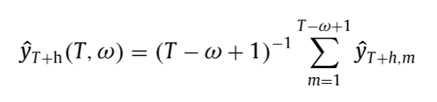
处理结构变化的问题
估计窗口组合(EWC)
组合了相同模型下由于估计窗口不同的预测，可以基于等权重进行组合
使用最近的ω观测来初始估计模型。估计窗口是[ T − ω + 1，T ]。ω的值可以任意选择，只要有足够的观测值来估计模型和解释变量的足够变化。
可以生成第一组预测，例如，y _{T + h，1}，其中h是预测范围。我们可以添加更多的观察到估计窗口并生成第二组预测，例如，y _{T + h，2}，依此类推，直到我们使用估计窗口[ 1，T ]估计模型并生成最后一组预测y _{T + h，T −ω+1}。因此，我们可以通过相等地组合T −ω + 1组预测来获得最终预测。
局限：可能承担膨胀的预测误差方差的成本。因为基于较小估计窗口的模型倾向于忽略结构变化之前的一些数据（与结构变化之后的数据相比，这些数据可能潜在地更具信息性）。因此，EWC方法试图通过在减少的预测偏差和潜在的膨胀的预测误差方差之间进行权衡来生成更准确的预测

Slide 11
数据说明
SKU级别的周度数据
变量包括产品单位销量、价格、features、displays。
28家不同门店的28个产品类别，共1831个sku的各种模型的预测性能进行了初步评估。

Slide 12
类别 | Price mean | Sales mean | Display percentage | Feature percentage | sku数量 | 类别 | Price mean | Sales mean | Display percentage | Feature percentage | sku数量
啤酒 | 8.3 | 20.6 | 13.90% | 4.00% | 169 | 蛋黄酱 | 3 | 79.7 | 3.00% | 0.40% | 22
刀片 | 8.1 | 14.6 | 7.40% | 2.20% | 22 | 牛奶 | 2.5 | 222.3 | 2.10% | 1.80% | 30
碳酸饮料 | 2.1 | 113.6 | 26.80% | 15.60% | 82 | 芥末和番茄酱 | 2.1 | 64.5 | 5.30% | 0.90% | 22
香烟 | 22.3 | 22.2 | 0.00% | 0.80% | 203 | 花生酱 | 3.7 | 34.2 | 3.20% | 0.60% | 15
咖啡 | 5.2 | 14.5 | 5.20% | 2.90% | 86 | 照片 | 7.2 | 9.2 | 4.60% | 5.10% | 13
冷麦片 | 3.5 | 70.7 | 4.00% | 18.10% | 125 | 咸零食 | 2.3 | 50.9 | 6.70% | 5.00% | 101
除臭剂 | 2.7 | 6.9 | 4.10% | 5.20% | 126 | 洗发水 | 3.5 | 9.9 | 12.80% | 7.10% | 70
面部组织 | 2.1 | 75.8 | 0.30% | 11.70% | 6 | 汤 | 1.5 | 61.6 | 1.20% | 9.70% | 139
冷冻晚餐 | 2 | 43.8 | 5.30% | 23.70% | 87 | 意大利面酱 | 2.4 | 39.1 | 1.60% | 6.50% | 52
冷冻披萨 | 3.4 | 31.2 | 8.90% | 9.10% | 147 | 糖替代品 | 2.8 | 14.5 | 0.10% | 1.40% | 20
家用清洁剂 | 2.5 | 29.9 | 0.30% | 3.60% | 18 | 卫生纸 | 5.4 | 89.1 | 4.30% | 8.30% | 20
热狗 | 4 | 68.6 | 13.20% | 15.60% | 35 | 牙刷 | 2.6 | 8.7 | 3.10% | 6.30% | 28
洗衣粉 | 8.8 | 28.9 | 2.30% | 8.80% | 57 | 牙膏 | 2.8 | 35.5 | 11.00% | 12.50% | 25
人造奶油/黄油 | 2 | 71.4 | 0.10% | 6.30% | 36 | 酸奶 | 1.1 | 115.1 | 0.70% | 6.30% | 75
“销售平均值”表示特定商店的类别的所有SKU的平均单位销售额
Display percentage 和Feature percentage 分别表示在202周时间段内焦点产品被宣传用于display和feature的周数百分比。

Slide 13
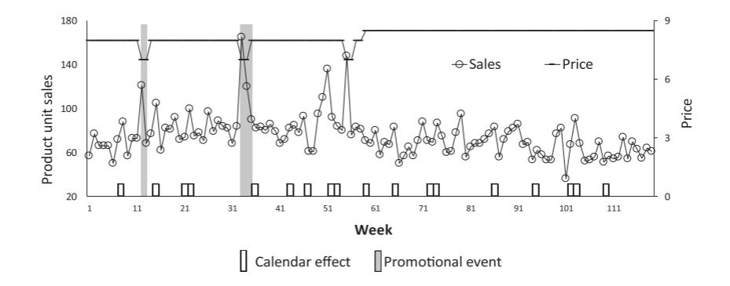
Beer类别中SKU的级别数据
week 1表示2001年的第一周。日历上的活动包括万圣节、感恩节、圣诞节、元旦、总统日、复活节、阵亡将士纪念日、7月4日和劳动节。促销活动包括feature和display。

Slide 14
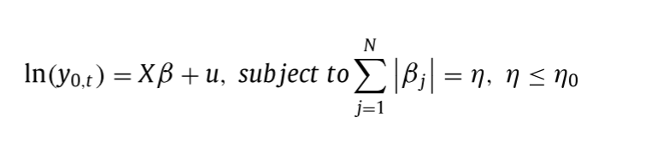
预测方法
两种方法，三个阶段
第一阶段
确定产品类别内焦点产品最相关的竞争解释变量。在实践中，杂货零售商通常在一个产品类别中销售数百个sku。这就导致了焦点产品的数百个潜在的竞争性解释变量。将所有的变量合并到模型中很容易使模型过拟合，使估计任务变得不可行。
使用最小绝对收缩和选择算子(LASSO)程序选择最相关的有竞争力的解释变量。为每个SKU构建如下模型:
其中ln（y ₀，t）表示商店在第t周的焦点产品的对数销售。X是解释变量的矩阵，包括同一产品类别中所有产品的价格，features和displays。u表示误差项。β表示参数系数的向量。N是类别的SKU总数。η ₀是收缩因子。
LASSO过程对模型的参数系数的绝对值的总和施加约束。将它们的参数系数推向零来移除不太相关的解释变量。我们使用基于10倍交叉验证的收缩因子来控制模型简化过程

Slide 15
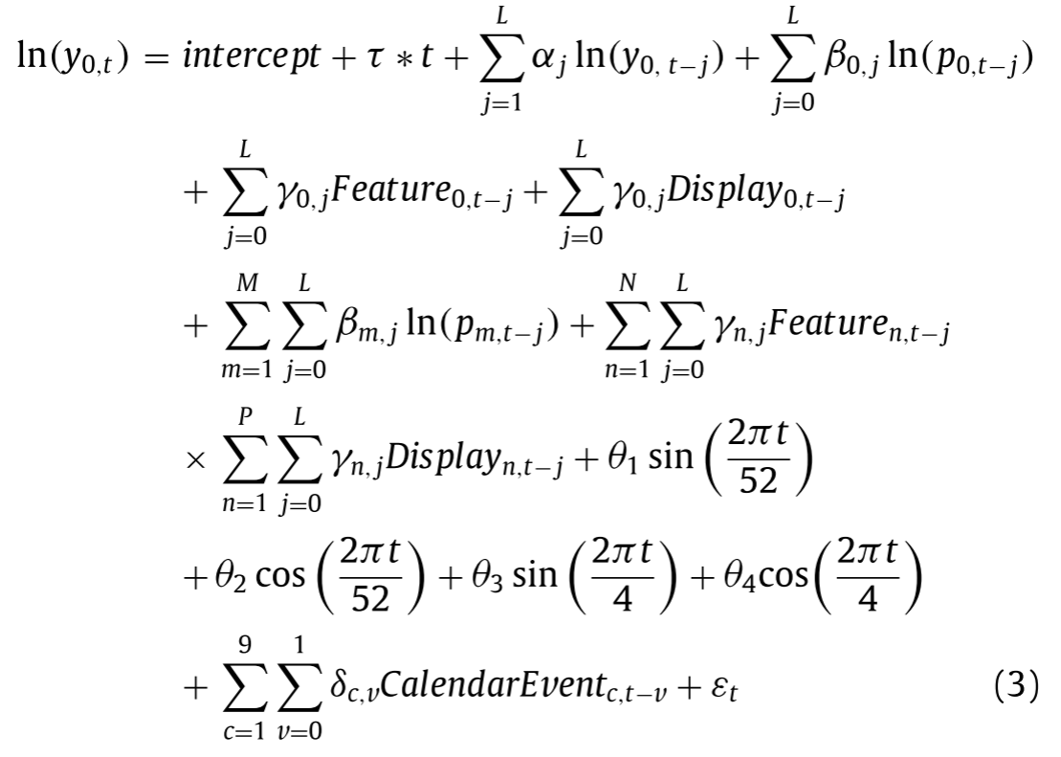
预测方法
第二阶段
基于在第一阶段期间由LASSO程序保留的变量，构建了广义自回归分布滞后（ADL）模型。
LASSO方法的局限性在于，它可能潜在地错过重要变量，特别是在高度共线性的条件下。以前的研究表明，产品销售通常主要受产品本身的价格和促销活动的影响。
因此，我们有意将焦点产品的价格和促销变量纳入一般ADL模型，即使这些变量在第一阶段未被LASSO程序保留。
我们还将这些解释变量的动态效果，以及一个时间变量来捕捉潜在的趋势，四个三角变量来捕捉季节性效应，和其他虚拟变量来捕捉日历效应。针对特定商店中的每个产品所构造的通用ADL模型如右图

Slide 16
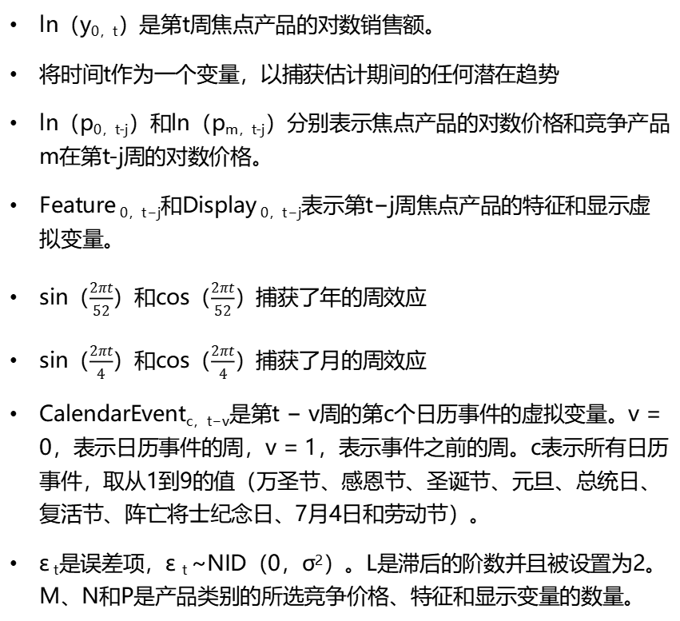
预测方法
ln（y_{0，t}）是第t周焦点产品的对数销售额。
将时间t作为一个变量，以捕获估计期间的任何潜在趋势
ln（p_{0，t-j}）和ln（p_{m，t-j}）分别表示焦点产品的对数价格和竞争产品m在第t-j周的对数价格。
Feature _{0，t−j}和Display _{0，t−j}表示第t−j周焦点产品的特征和显示虚拟变量。
sin（$\frac{2πt}{52}$）和cos（$\frac{2πt}{52}$）捕获了年的周效应
sin（$\frac{2πt}{4}$）和cos（$\frac{2πt}{4}$）捕获了月的周效应
CalendarEvent_{c，t−v}是第t − v周的第c个日历事件的虚拟变量。v = 0，表示日历事件的周，v = 1，表示事件之前的周。c表示所有日历事件，取从1到9的值（万圣节、感恩节、圣诞节、元旦、总统日、复活节、阵亡将士纪念日、7月4日和劳动节）。
ε _{t}是误差项，ε _{t} ~NID（0，σ²）。L是滞后的阶数并且被设置为2。M、N和P是产品类别的所选竞争价格、特征和显示变量的数量。

Slide 17
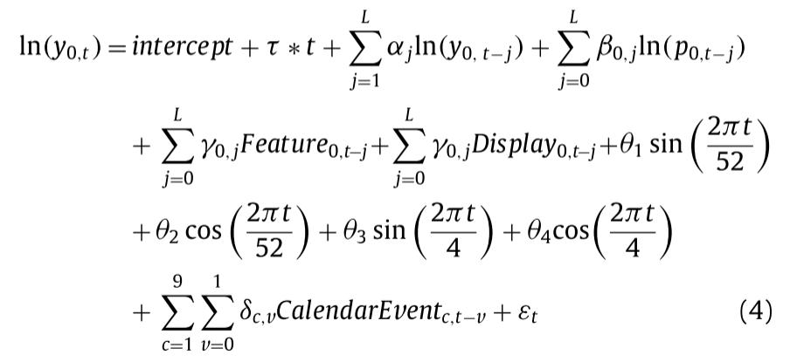
预测方法
一般的ADL模型，包含了过多的解释变量，缺乏简约性。
采用LASSO程序对模型进行简化(得到的模型称为ADL-raw模型)。在这一阶段，我们使用LASSO程序作为模型规范策略，而不是变量选择方法。
为了减轻LASSO过程可能忽略重要变量的局限性，我们指定了一个补充的并行ADL模型，该模型与一般ADL模型具有类似的规范，但只包含焦点的价格和促销变量
使用LASSO程序简化了补充的并行ADL模型(得到的模型称为ADL-own模型)。将ADL-own模型中保留的解释变量纳入ADL-raw模型(得到的模型称为ADL-intra模型)。

Slide 18
预测方法
最后阶段
将ADL-intra模型与EWC方法和IC方法分别进行集成，以考虑结构变化问题。我们只在ADL-intra模型发生结构变化时才采用EWC方法和IC方法，并将ADL-intra模型产生的预测作为最终预测。
在本研究中，我们对估计周期中高达95%的周进行了连续Chow检验。例如，假设我们有一个160周的估计周期。然后我们进行152次Chow检验，每一次我们假设在从第5周到第156周的某一周发生了结构变化，并得到p值。如果这些p值中的任何一个低于一个阈值，则没有结构变化的零假设将被拒绝。为了缓解多重比较问题，我们采用了一个非常小的阈值，即0.001。在我们的研究中，我们只需要确定结构变化的存在。因此，进行了连续的Chow测试，既满足了需求，又得益于简单的实现。
我们将这两种三阶段方法分别称为ADL-intra-EWC方法和ADL-intra-IC方法。

Slide 19
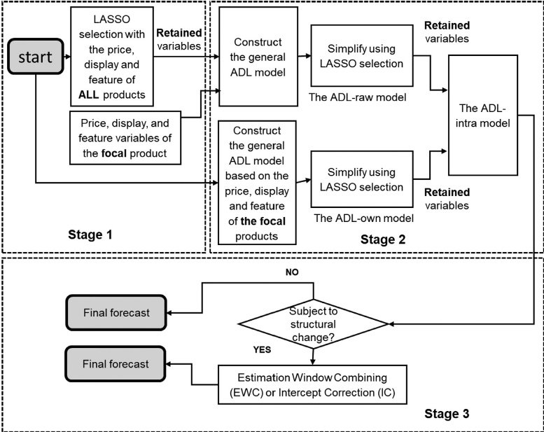

Slide 20
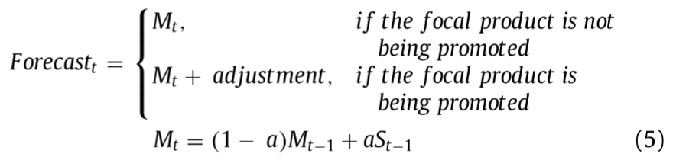
实验设计
Base-lift
Mt表示简单指数平滑(SES)模型对第t周的基线预测。SES模型完全是根据焦点产品未被推广时的数据估计的。因此，S_{t−1}代表焦点产品在之前一段时间内的销售情况，当时焦点产品没有被推广。
a为SES模型的平滑参数，通过最小化样本内均方误差来估计。

Slide 21
实验设计
“lift”效应的调整计算为焦点产品在其最近的促销活动中增加的销售额与相应的基线销售额的比较。
有以下候选模型:
1.ADL-own模型：即通过LASSO程序简化的式(4)中的模型
2.ADL-intra模型：即通过LASSO程序简化式(3)中的模型，然后将ADL-own模型中保留的解释变量包含进去。
3.ADL-own-EWC模型：采用EWC方法的ADL-own模型
4.ADL-own-IC模型：采用IC方法的ADL-own模型
5.ADL-intra-EWC模型：采用EWC方法的ADL-intra模型
6.ADL-intra-IC模型：采用IC方法的ADL-intra模型

Slide 22
实验设计
指定的模型与估计窗口为160周，并评估其预测性能。
生成1 -H周的预测，其中H为1、4和8，以近似零售商在实践中面临的情况
对于EWC方法，通过使用具有10个估计窗口的相同模型均等地组合预测来生成最终预测（例如，假设我们有一个160周的估计周期，模型的估计窗口将是[1，160]，[3，160]，依此类推，直到[19，160]）。
对于IC方法，将预测偏差估计为16个最近残差的平均值，并将该值直接添加到所有预测范围的预测中。使用OLS估计模型参数。

Slide 23
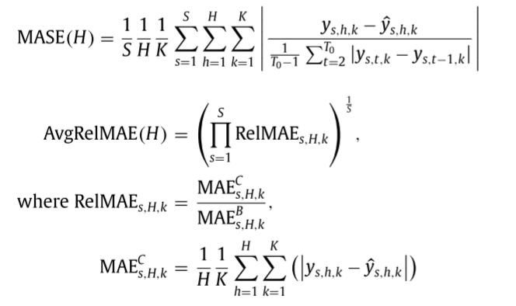
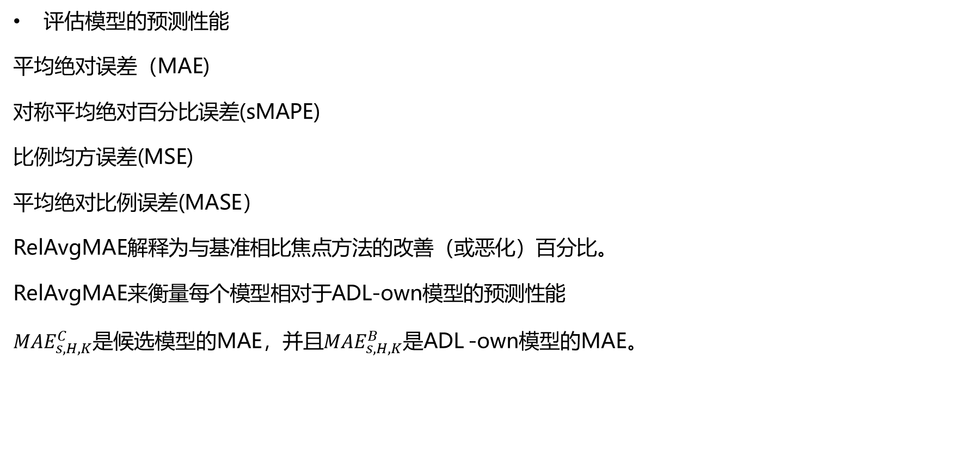
实验设计
评估模型的预测性能
平均绝对误差（MAE)
对称平均绝对百分比误差(sMAPE)
比例均方误差(MSE)
平均绝对比例误差(MASE）
RelAvgMAE解释为与基准相比焦点方法的改善（或恶化）百分比。
RelAvgMAE来衡量每个模型相对于ADL-own模型的预测性能
${MAE}_{s,H,K}^{C}$是候选模型的MAE，并且${MAE}_{s,H,K}^{B}$是ADL -own模型的MAE。

Slide 24
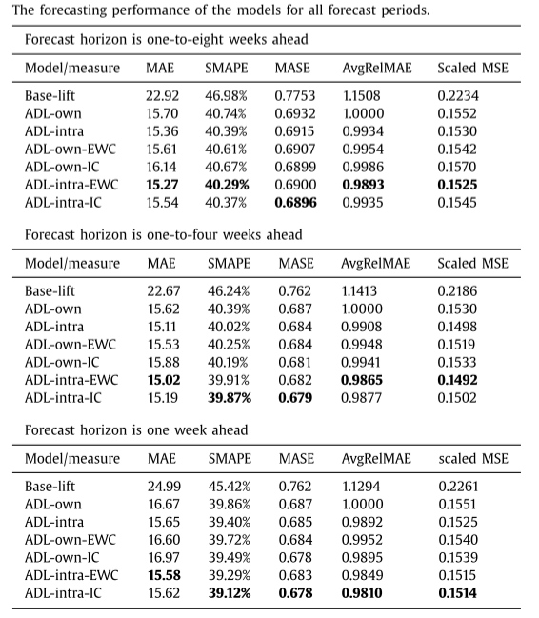
结果与讨论
不同预测范围的所有产品模型的预测性能
分析结果：
Base-lift模型在所有误差测量中产生最不准确的预测。
ADL-intra模型在所有误差度量上都优于ADL-own模型
ADL-own- ewc模型在所有误差度量上都优于ADL-own模型。
除MAE外，ADL-own- ic模型一般优于ADL-own模型。
ADL-intra- ewc模型在所有误差度量上都优于ADL-intra模型。
ADL-intra- ic模型通常优于ADL-intra模型，但在较长的预测期限内(例如，预测期限提前1 - 4周和1 - 8周)，MAE和Scaled MSE除外。
总的来说，ADL-intra-EWC模型和ADL-intra-IC模型产生最准确的预测。

Slide 25
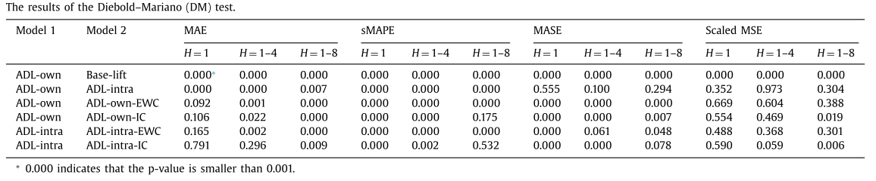
结果与讨论
模型预测性能差异的Diebold-Mariano (DM)检验结果

Slide 26
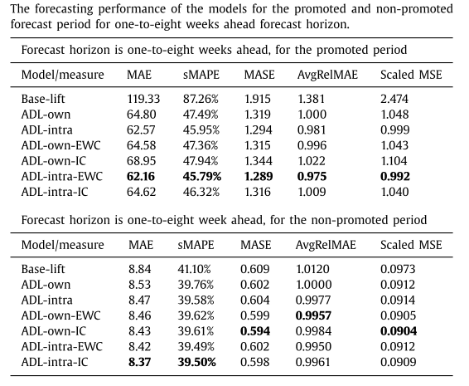
结果与讨论
推广期和非推广期
当重点产品被推广时，零售商的产品销售倾向于表现出高水平的变化，反之则倾向于变得相对稳定将这两个时期分别称为推广期和非推广期
分别给出了在预测时段前1 - 8周内，两种模型对提升预测期和非提升预测期的预测效果
ADL-intra-IC模型对非推广期的预测效果最好，但对推广期的预测效果平均。
ADL-intra-EWC模型在推广期内表现最佳。
探索性的跨这两种方法的组合方法，并将此模型称为ADL-EWC-IC模型

Slide 27
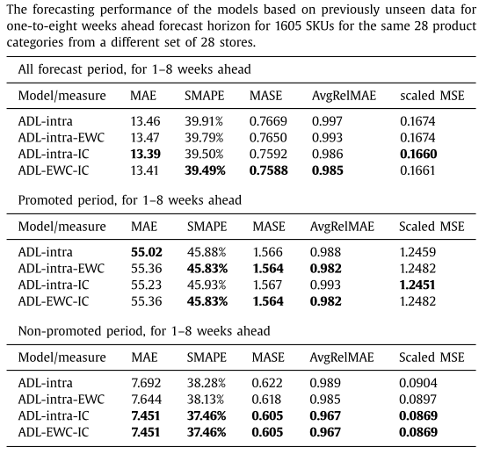
结果与讨论
ADL-EWC-IC模型
在推广期ADL-intra-EWC模型和非推广期ADL-intra-IC模型
来自28家不同商店的相同28个产品类别的1605个sku的数据，评估ADL-EWC-IC模型的性能

Slide 28
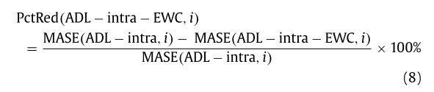

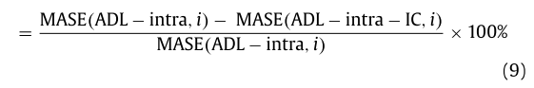
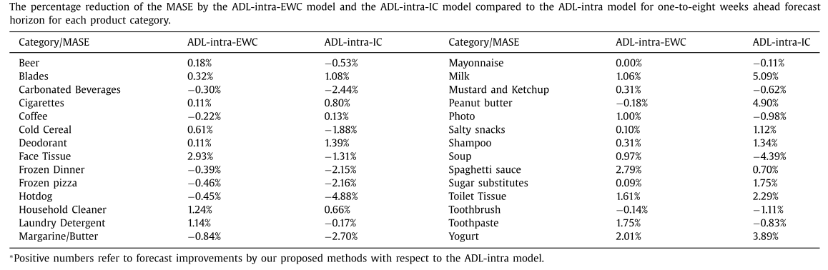
结果与讨论——结构化问题

Slide 29
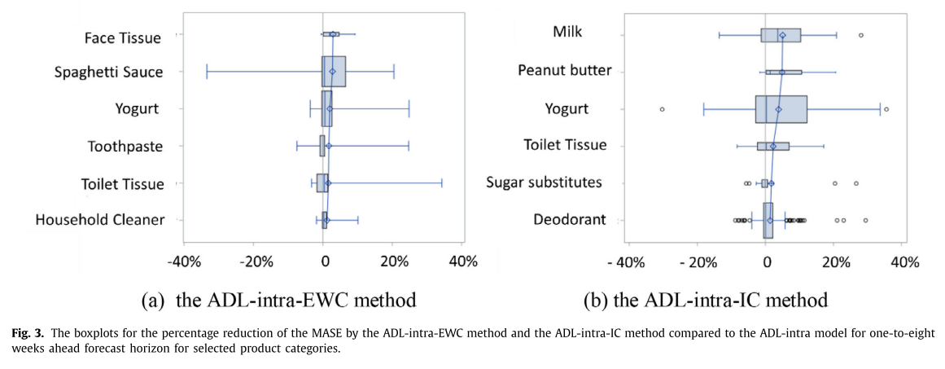
结果与讨论——结构化问题

Slide 30
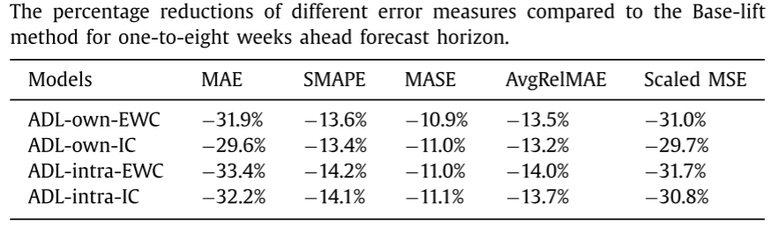
结论
营销活动的效应并非持续不变的影响，效应会受外部因素的影响，如经济条件的变化，消费者的口味的变化，以及新进入市场的人产生结构变化。这些外部因素的数据通常是不可得的。
考虑到结构变化的问题。提出了ADL-intra- EWC方法，该方法将ADL-intra模型产生的预测与结构变化时的不同估计窗口相结合。ADL-intra-IC方法，试图抵消潜在的预测偏差。当检测到结构变化时，该方法以夸大的预测误差方差为代价，将最近预测偏差的估计加回误差项。模型明显优于基础提升模型。
比较ADL-intra- ewc方法和ADL-intra- ic方法优于ADL-intra模型，ADL-own- ewc方法和ADL-own- ic方法优于ADL-own模型。以突出考虑结构变化问题的好处

Slide 31
未来研究
根据焦点产品是否被推广来评估模型的预测性能。发现ADL-intra-EWC法在推广期的预测效果最好，ADL-intra-IC法在非推广期的效果更好。构建了一个探索性的ADL-EWC-IC模型，该模型结合了ADL-intra-EWC方法和ADL-intra-IC方法，并基于焦点产品的推广时间。基于之前未见过的数据，评估了ADL-EWC-IC模型对来自28家不同商店的1605个sku的预测性能，发现这种组合模型产生了最准确的预测。这可能暗示了一种更有效的预测策略的潜力，进一步的分析留给未来的研究
在本研究中，与传统模型相比，提出的方法在某些产品类别中提供了更大的准确性改进。这可能会进一步提出一个问题，即我们的方法是否会导致具有某些特定特征的sku的准确性得到更大的提高。对于具有较高随机性和趋势水平的sku，我们提出的两种方法都比ADL- intra模型具有更大的准确性提高。ADL-intra-IC方法对于异常值比例较高和推广强度水平较高的sku具有较小的准确性提高。事后研究结果表明，可以根据SKU的数据特征选择更有效的预测策略，将留给未来的研究

Slide 32
未来研究
在这项研究中提出的方法是新的预测零售商产品销售的SKU级别的域，但也有预测性能的进一步改善，可以实现的领域。
对于ADL-intra-EWC方法，我们同样将由ADL-intra模型生成的预测与10个不同的估计窗口相结合。有可能进一步探索具有不同数量的估计窗口和具有不同预测组合方案。
对于ADL-intra-IC方法，当使用不同的校正方案时，可以探索模型的预测性能。
方案之一是对提前一步预测进行调整，然后基于已经调整的提前一步预测的值来计算提前两步预测。
另一种方法是直接对营销活动效果的变化进行建模，例如使用时变参数模型。然而，这种类型的模型的缺点是，我们需要对不断变化的营销活动的影响做出强有力的假设。

Slide 33
名词解释
Structural change
《Deciding between alternative approaches in macroeconomics》由于经济学中变量的性质（ non-stationarity,endogeneity, potential lack of identification, inaccuratedata and collinearity），使得经济变量的分布在所有时间点都不相同，在构建模型时，模型参数不准确，致使模型性能降低。
Display
《Demand forecasting with high dimensional data: The case of SKU retail sales forecasting with intra- and inter-category promotional information》一文提到了display和feature，均属于促销活动，feature进一步解释为特色广告，display没有进一步解释。
《Forecasting retailer product sales in the presence of structural change》提到零售商会改变特色广告的格式，并重新设计展示。这里feature被解释为特色广告，display是展示。

